Slide 1
Grundlæggende
Algoritmer og Datastrukturer
Korteste Veje – fra en knude
[CLRS, kapitel 24]

Slide 2

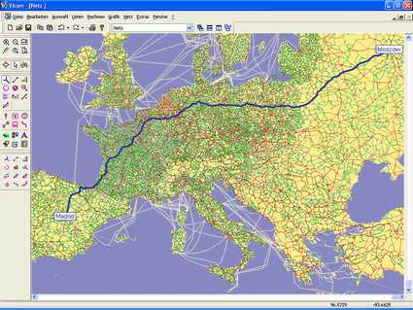
Kort over Vest-Europa
18.029.721 knuder
42.199.587 orienterede kanter
Notes:
Data fra ”Dynamic Highway-Node Touring”, Dominik Schultes and Peter Sanders, WEA 2007

Slide 3
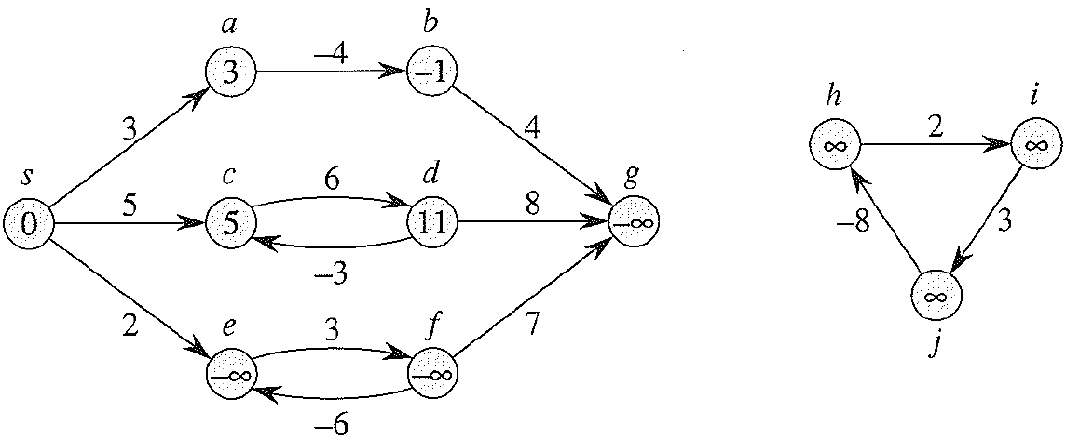
Eksempel: Korteste veje fra s
Uforbundet til s
Negativ cykel

Slide 4
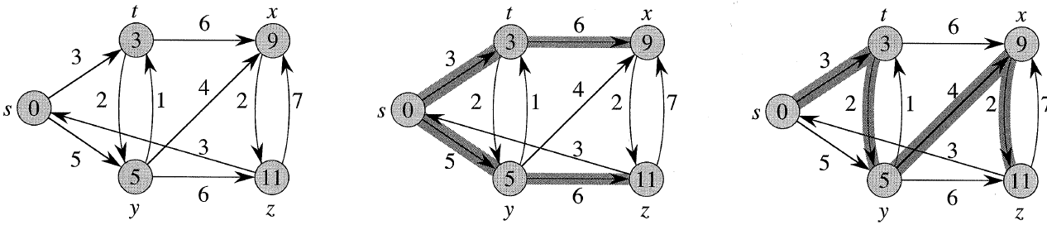
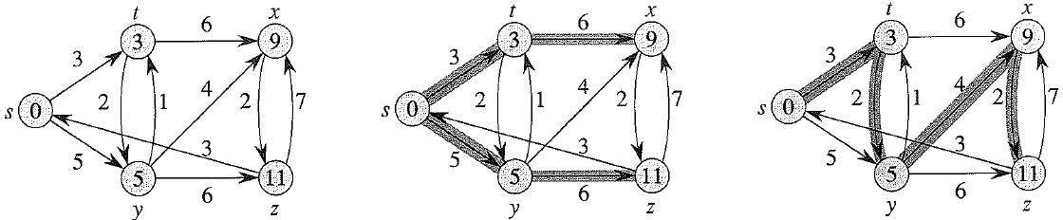
Eksempel: Korteste veje træer
2 forskellige korteste veje træer der repræsenterer stier fra s med samme længde

Slide 5
Hvor lang er den korteste vej fra s til v ?
-∞
-3
-1
0
4
+∞
Ved ikke
1
g
a
1
-2
1
e
-4
b
-3
3
f
2
-2
v
s
4
2
2
-8
c
d
3
76 of 142
Notes:
sv(bagv)*

Slide 6
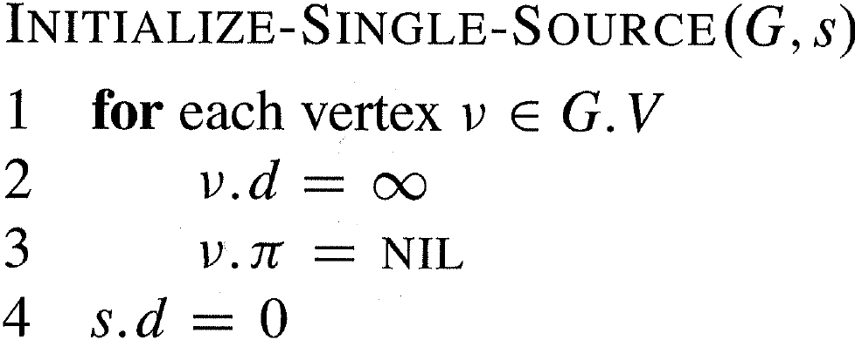

Korteste Veje Estimater : Initialisering

Slide 7
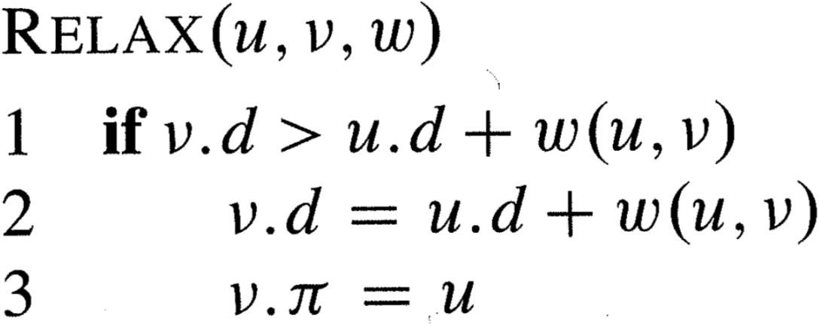
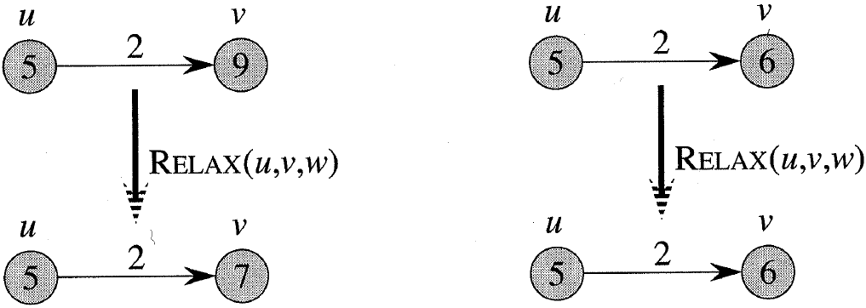
Korteste Veje Estimater : Relax
Kortere afstand til v fundet
Forbedrer ikke afstanden til v

Slide 8
Hvad er v.d efter Relax(b,v,w) ?
( de aktuelle d.* værdier er angivet ved [d.*] )
-2
-1
0
2
4
5
Ved ikke
[6]
b
0
4
-2
2
a
s
[0]
[2]
-3
5
v
[5]
74 of 142

Slide 9
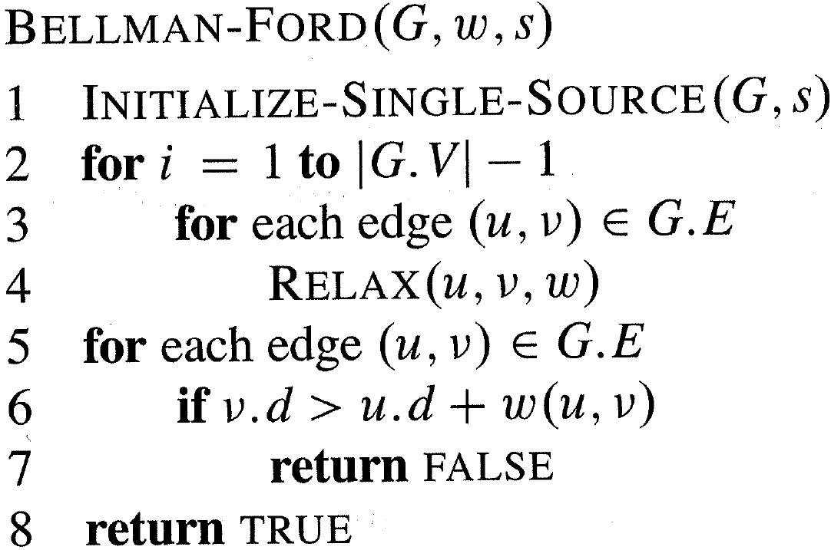
Bellman-Ford:
Korteste Veje i Grafer med Negative Vægte
Check for negativ cykel
Tid O(nm)
Notes:
Retunerer om der er en negative cykel i grafen (FALSE hvis der er en negativ cykel)
Eksempel på DYNAMISK PROGRAMMERING

Slide 10
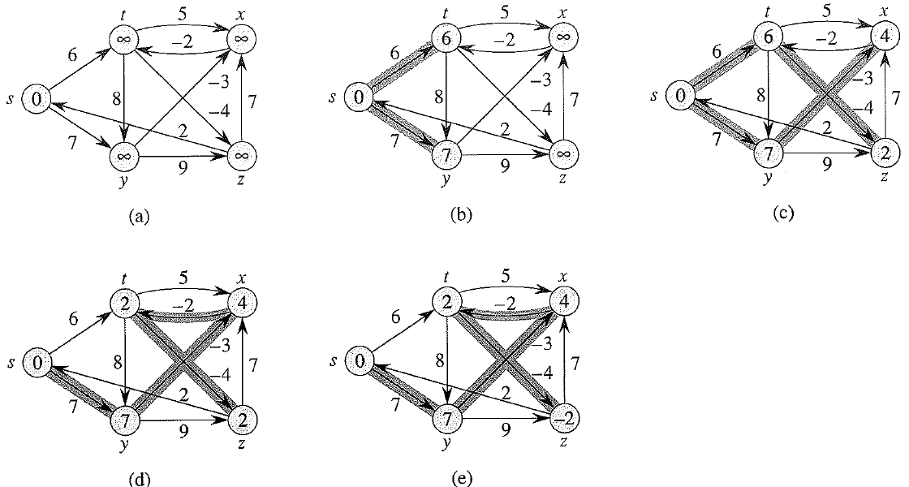
Bellman-Ford:
Eksempel

Slide 11
Sætning
Betragt et (ukendt) korteste veje træ T hvori (u,v) er en kant.
Antag den aktuelle d[u] er den korteste afstand til u.
Relax(u,v,w) medfører at d[v] også er en kortest afstand til v (hvis den ikke allerede var det).
[2]
u
3
2
1
v
[6]
[0]
s
5
2
1
c
d
3
[2]
[5]

Slide 12
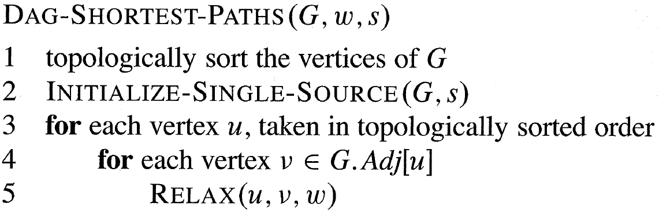
Korteste Veje i Acycliske Grafer
Tid O(n+m)
Notes:
GRÅDIG ALGORITME

Slide 13
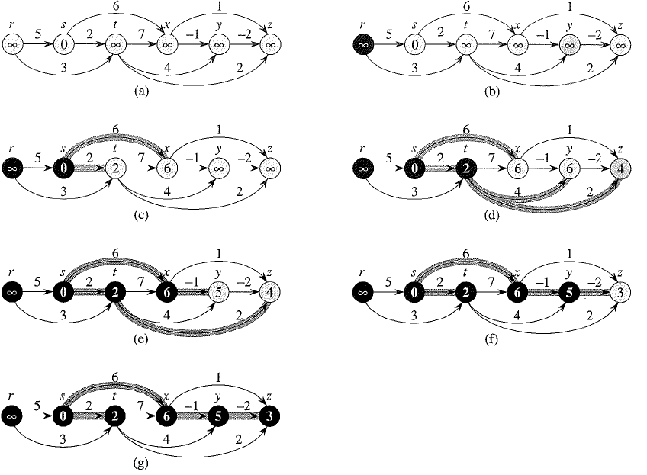
Acykliske Grafer : Eksempel

Slide 14
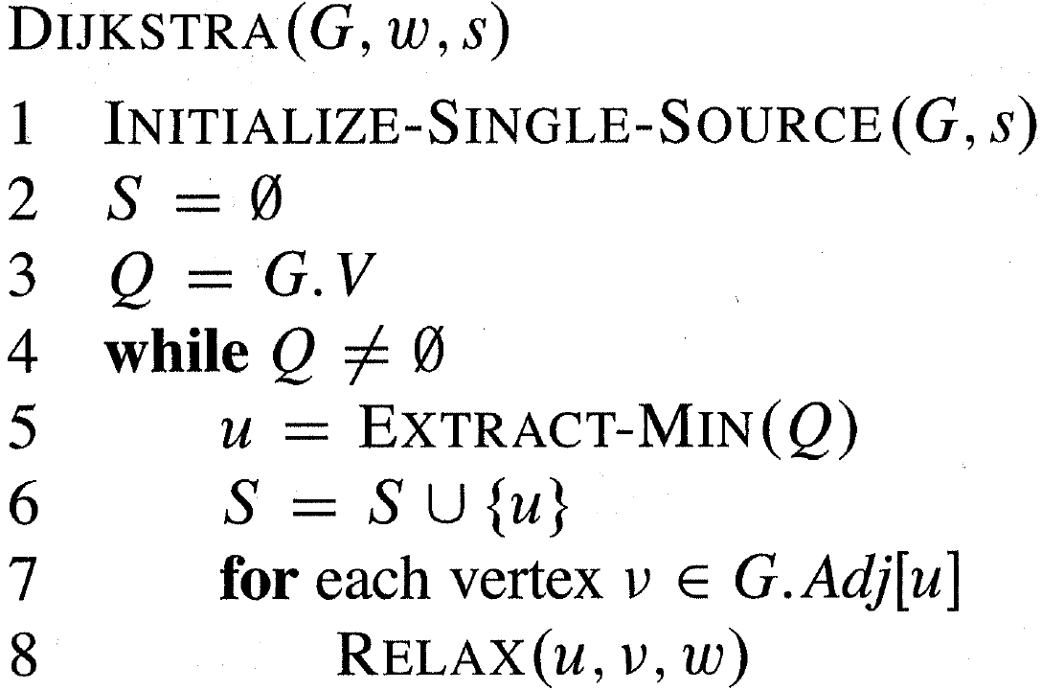
Dijkstra:
Korteste Veje i Grafer uden Negative Vægte
Invarianter
i) d[v] = korteste afstand fra s til v via knuder i S
ii) ∀p∈S, q∈Q : d[p] ≤ d[q]
S
Q
u
w(u,v)
s
v
Q = prioritets kø, prioritet = d
(besøger knuderne efter stigende afstand fra s)
Tid O((n+m)·log n) eller O(n²+m)
Notes:
Tiderne kommer ved enten at bruge en prioritetskø med O(log n) på alle operationer, eller et trivielt array.
Eksempel på GRÅDIG ALGORITME

Slide 15
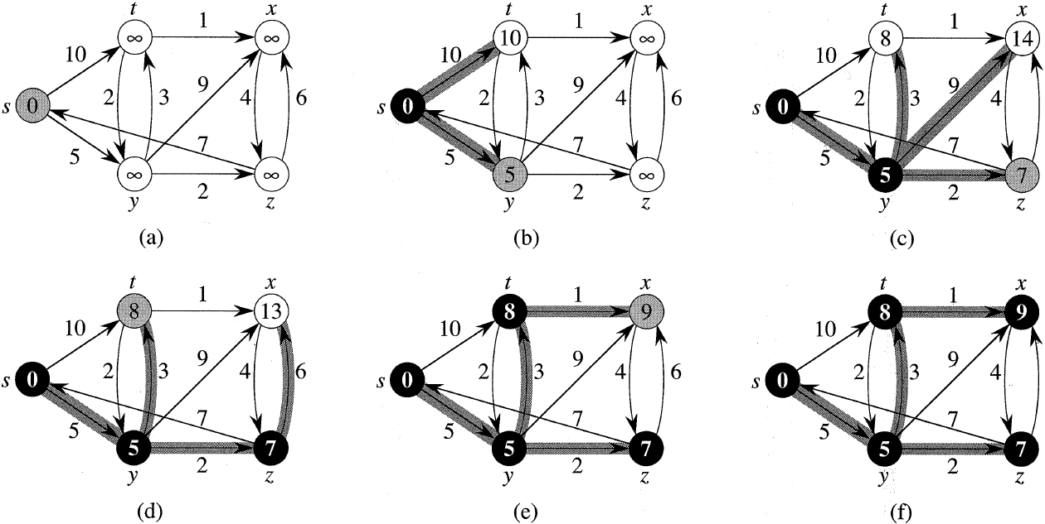
Dijkstra : Eksempel

Slide 16
Opsummering
 |  | SSSP En-til-alle korteste veje
Acykliske grafer (positive og negative vægte) |  | O(n+m)
Generelle grafer | Kun positive vægte | Dijkstra O((n+m)·log n) O(n²+m)
 | Positive og negative vægte | Bellman-Ford O(m·n)
Relaxer hver kant præcis én gang

Slide 17

Vektorrace
(find hurtigste vej fra s til t)
Eksamensopgave Sommeren 2009, opgave 3
Notes:
Acceleration er +-1 i begge retninger per skridt, og sluthastigheden skal være (0,0).

Slide 18
